Slide 2
3.3. Исследование мочи, часть 1, лекция 4 часа (Унифицированные методы исследования мочи).
Кулешова Светлана Вячеславовна
Кафедра КЛД ИПК и ПА
Москва 2017

Slide 3
Исследование мочи имеет большое диагностическое значение не только при заболеваниях почек, но и многих других органов и систем организма.
Комплекс методов общего анализа мочи обычно включает:
- макроскопическую оценку с описанием общих физических свойств;
- физические измерения (объем, относительная плотность);
- химические исследования, которые проводятся с помощью диагностических тест-полосок (качественный и полуколичественный анализ) : определение рН, белка, глюкозы, кетоновых тел, билирубина, уробилиноидов, крови, нитритов, аскорбиновой кислоты; или химическими методами для подтверждения результатов определения белка и глюкозы, полученных тест-полосками.
- микроскопическое исследование осадка мочи

Slide 4
Преаналитический этап
Для исследования обычно собирают среднюю порцию утренней мочи после тщательного туалета половых органов.
Мочу необходимо собирать в совершенно чистую, сухую посуду; хранить до исследования можно не более l ' / 2 ч в холодном месте. Применение консервирующих веществ нежелательно, но допускается в виде исключения., Лучшие результаты наблюдения при обработке мочи тимолом (кристаллик тимола на 100—150 мл мочи).
Notes:
Для обеспечения безопасности работы в лаборатории необходимо следовать правилам стандарта ГОСТ Р ИСО 15190 —2007 «Требования по безопасности».

Slide 5
Физические свойства
Количество. Количество утренней мочи (обычно 150—250 мл) не дает представления о суточном диурезе. Измерение объема утренней мочи целесообразно для интерпретации ее относительной плотности.
Цвет. Нормальная моча окрашена в более или менее насыщенный желтый цвет (от соломенного до янтарно-желтого). Окраска мочи может меняться при приеме лекарственных препаратов (поливитаминов., салицилатов и др.) или употреблении некоторых пищевых продуктов (свеклы). Патологически измененная окраска мочи бывает при гематурии (вид мясных помоев).

Slide 6
Прозрачность. В нормальной моче все составные части находятся в растворе, поэтому свежевыпущенная моча совершенно прозрачна (прозрачность полная).
Если моча оказывается мутной в момент выделения, то это обусловлено наличием в ней большого количества клеточных образований, солей, бактерий, жира. Определить причину можно следующим образом: если при нагревании 4—5 мл мочи в пробирке она становится прозрачной, то помутнение было вызвано мочекислыми солями (уратами);если степень помутнения после нагревания не изменяется, то к моче прибавляют 10—15 капель уксусной кислоты, полное или даже частичное исчезновение мути после этого говорит о том, что она была вызвана фосфатами. Полная прозрачность мочи может не достигаться потому, что в таких случаях обычно имеется щелочная моча ,находящаяся в процессе разложения, которая содержит микробы и клеточные элементы. Помутнение, исчезающее при добавлении НС1,вызвано оксалатом кальция. Муть, обусловленная присутствием жира, исчезает при взбалтывании мочи со смесью эфира и спирта. Если моча остается мутной, несмотря на все эти процедуры, то муть, по всей вероятности, вызвана микробами, что распознается при микроскопическом исследовании

Slide 7
Реакция мочи ( кислотность, рН).
Унифицированный метод определения рН мочи с индикатором бромтимоловым синим(1979). Кроме этого метода рекомендуются специальные виды индикаторной бумаги, предназначенные для определения рН мочи (диапазон значении рН 5,0—8,0), или комбинированные экспресс-тесты, в которых реализуется метод «сухой» химии.
Н о р м а л ь н ы е в е л и ч и н ы . Моча здорового взрослого человека при обычном питании имеет средние значения рН 6,25 ± 0,36 (от 5,0 до7,0). Колебания рН мочи обусловлены составом пищи; мясная диета сдвигает рН в сторону кислой мочи, растительная или молочная пища — в щелочную. Щелочность мочи увеличивается при рвоте, особенно при высокой кислотности желудочного сока, ощелачивающей терапии, хронической инфекции мочевыводящих путей. Кислотность увеличивается при сахарном диабете, почечной недостаточности. Изменение рН мочи соответствует изменениям рН крови; при ацидозах моча имеет кислую реакцию, при алкалозах — щелочную.

Slide 8
Значение определения рН
Однако иногда наблюдается расхождение этих показателей.
При хронических поражениях канальцевого аппарата почек (туберкулопатиях) в крови отмечается картина гиперхлоремического ацидоза, а реакция мочи щелочная, что связано с нарушением синтеза кислоты и аммиака в связи с поражением канальцев.
При гипокалиемическом алкалозе наблюдается ацидурия. Недостаток калия увеличивает секрецию Н+-ионов канальцами. В данной ситуации это физиологический ответ почечных канальцев, направленныйфизиологический ответ почечных канальцев, направленный на поддержание ионного равновесия между клетками и межтканевой жидкостью.
Таким образом, определение рН мочи может иметь значение при дифференциальной диагностике алкалоза и ацидоза разной этиологии.

Slide 9
Относительная плотность мочи (удельный вес).
Относительная плотность мочи является наиболее изменяемым в течение дня показателем в норме. П р и н ц и п . определение плотности мочи (растворенных в ней веществ) по сравнению с плотностью воды при помощи ареометра (урометра) с диапазоном шкалы от 0,001 до 1,050 мг/см3.
Также унифицирован метод определения тест полосками «сухой» химии.
Важно помнить, что каждые 3 г/л белка повышают относительную плотность мочи на 0.001, а каждые 10 г/л глюкозы увеличивают цифру плотности на 0,004.

Slide 10
ХИМИЧЕСКОЕ ИССЛЕДОВАНИЕ
БЕЛОК- методы определения белка в моче можно разделить на качественные, полуколичественные и количественные. Также можно выделить турбидиметрические методы и колориметрические методы.
К турбидиметрическим методам относятся:
определение белка с сульфосалициловой кислотой (ССК),
определение белка с трихлоруксусной кислотой (ТХУ),
Турбидиметрические методы основаны на снижении растворимости белков мочи вследствие образования суспензии взвешенных частиц под воздействием преципитирующих агентов.

Slide 11
Определение белка
О содержании белка в исследуемой пробе судят либо по интенсивности светорассеяния, определяемого числом светорассеивающих частиц (нефелометрический метод анализа), либо по ослаблению светового потока образовавшейся суспензией (турбидиметрический метод анализа).
Величина светорассеяния в преципитационных методах обнаружения белка в моче зависит от множества факторов: скорости смешивания реактивов, температуры реакционной смеси, значения pH среды, присутствия посторонних соединений, способов фотометрии. Тщательное соблюдение условий реакции способствует образованию стабильной суспензии с постоянным размером взвешенных частиц и получению относительно воспроизводимых результатов.
Некоторые лекарственные препараты влияют на результаты турбидиметрических методов определения белка в моче, приводя к так называемым «ложноположительным», либо «ложноотрицательным» результатам. К ним относятся некоторые антибиотики (бензилпенициллин), рентгеноконтрастирующие йодсодержащие вещества, сульфаниламидные препарат.

Slide 12
Важно!
Турбидиметрические методы плохо поддаются стандартизации, часто приводят к получению ошибочных результатов, но, несмотря на это, в настоящее время они широко используются в лабораториях из-за невысокой стоимости и доступности реактивов.

Slide 13
Наиболее широко в России используется метод определения белка с сульфосалициловой кислотой
Качественные методы определения белка в моче основаны на его коагуляции в объеме мочи или на границе сред (мочи и кислоты); если есть способ измерить интенсивность коагуляции, то проба становится количественной.
Качественная Унифицированная проба с сульфосалициловой кислотой (1972).
Р е а к т и в : 20% раствор сульфосалициловой кислоты. Ход о п р е д е л е ни я . В2 пробирки наливают по 3 мл профильтрованной мочи. В опытную пробирку прибавляют 6—8 капель реактива. На темном фоне сравнивают контрольную пробирку с опытной. Помутнение в опытной пробирке указывает на наличие белка, пробу считают положительной.
П р и м е ч а н и е . Если реакция мочи щелочная, то перед исследованием ее подкисляют2—3 каплями 10 % раствора уксусной кислоты.

Slide 14
Унифицированный метод Брандберга — Робертса—Стольникова (1972).
П р и н ц и п .В основу положена кольцевая проба Геллера, заключающаяся в том, что на границе азотной кислоты и мочи при наличии белка происходит коагуляция белка. 30%-ный раствор азотной кислоты (относительная плотность 1,2) или реактив Ларионовой. Приготовление реактива Ларионовой: 20—30 г хлорида натрия растворяют при нагревании в 100 мл дистиллированной воды, дают остыть, фильтруют. К 99 мл фильтрата приливают 1 мл концентрированной азотной кислоты.
Ход исследования В пробирку наливают 1—2 мл азотной кислоты (или реактива Ларионовой) и осторожно, по стенке пробирки, наслаивают такое же количество профильтрованной мочи. Появление тонкого белого кольца на границе двух жидкостей между 2 и 3-й минутой указывает на наличие белка в концентрации примерно 0,033 г/л. Если кольцо появляется раньше 2 мин после наслаивания, мочу следует развести водой и провести повторное наслаивание уже разведенной мочи. Степень разведения мочи подбирают в зависимости от вида кольца, т.е. его ширины, компактности и времени появления. При нитевидном кольце, появившемся ранее 2 мин, мочу разводят в 2 раза, при широком — в 4 раза, при компактном — в 8 раз и т.д. Концентрацию белка при этом вычисляют путем умножения 0,033 на степень разведения и выражают в граммах на 1 л (г/л). Иногда белое кольцо получается при наличии солей уратов. В отличие от белкового кольца уратное появляется выше границы сред между двумя жидкостями и растворяется при легком нагревании

Slide 15
Количественное определение
Количественное определение белка в моче по помутнению, образующемуся при добавлении сульфосалициловой кислоты Принцип метода Интенсивность помутнения при коагуляции белка сульфосалициловой кислотой пропорциональна его концентрации. Необходимые реактивы1. 3%-ный раствор сульфосалициловой кислоты.2. 0,9%-ный раствор хлорида натрия.3. Стандартный раствор альбумина — 1%-ный раствор (1 мл раствора, содержащий 10 мг альбумина): 1 г лиофилизированного альбумина (из человеческой или бычьей сыворотки) растворяют в небольшом количестве 0,9%-ного раствора хлорида натрия в колбе вместимостью 100 мл, а затем доводят до метки тем же раствором. Реактив стабилизируют прибавлением 1 мл 5%-ного раствора азида натрия (NaN3). При хранении в холодильнике реактив годен в течение 2 месяцев. Специальное оборудование фотоэлектроколориметр. Ход исследования В пробирку вносят 1,25 мл профильтрованной мочи, доливают до 5 мл 3%-ным раствором сульфосалициловой кислоты, перемешивают. Через 5 мин измеряют на фотоэлектроколориметре при длине волны 590—650 нм (оранжевый или красный светофильтр) против контроля в кювете длиной оптического пути 5 мм. Контролем служит пробирка, в которой к 1,25 мл профильтрованной мочи долили до 5 мл 0,9%-ный раствор хлорида натрия. Расчет ведут по калибровочному графику, для построения которого из стандартного раствора готовят разведения, как указано в таблице. Из каждого полученного раствора берут 1,25 мл и обрабатывают, как опытные пробы. Прямолинейная зависимость при построении калибровочного графика сохраняется до 1 г/л. При более высоких концентрациях пробу следует разводить и учитывать разведение при расчете.

Slide 16
Колориметрические методы
Наиболее чувствительными и точными являются колориметрические методы определения общего белка мочи, основанные на специфических цветных реакциях белков. К ним относятся:
биуретовая реакция,
метод Лоури,
методы, основанные на способности различных красителей образовывать комплексы с белками:
Понсо S (Ponceau S),
Кумасси бриллиантовый синий (Coomassie Brilliant Blue)
пирогаллоловый красный (Pyrogallol Red).

Slide 17
Определение белка в моче с помощью пирогаллолового красного
Принцип метода
При взаимодействии белка с пирогаллоловым красным и молибдатом натрия образуется окрашенный комплекс, интенсивность окраски которого пропорциональна концентрации белка в пробе.
Состав набора
Реагент (Р) - раствор пирогаллолового красного в сукцинатном буфере, готовый к использованию.
Калибраторы - калибровочные растворы белка с низкой (0,20 г/л, используется для определения микропротеинурии) и высокой (0,50 г/л, используется для определения протеинурии) концентрацией белка, содержащие 70% альбумина и 30% глобулина, готовые к использованию.
Хранение набора - при температуре 2-8°С в упаковке предприятия-изготовителя в течение всего срока годности.
Стабильность реагента и калибраторов
После вскрытия реагент стабилен 6 мес, калибраторы - 3 мес. при хранении их в плотно закрытом виде при температуре 2-8°С в защищенном от света месте.

Slide 18
Нормальные величины
моча - до 0,120 г/л (до 0,141 г/сут);
спинномозговая жидкость (СМЖ) - 0,150-0,450 г/л.

Slide 19
Проведение реакции
Подготовка к анализу
мочу центрифугировать 10 мин при 2700-4000 об/мин.
Для проведения анализа использовать чистые, хорошо вымытые пробирки. Тестом на пригодность пробирок для анализа является отсутствие изменения цвета реагента. Если реагент синеет без добавления пробы - результаты определения белка будут завышены; поэтому следует сначала раскапать реагент, а затем добавлять мочу.
При постановке метода следует использовать новые кюветы, так как они не окрашиваются реагентом и реакционной пробой. Старые пластиковые кюветы (мутные, не прозрачные) не пригодны для измерения. Кюветы, бывшие в работе, перед использованием обработать следующим образом: выдержать 10 мин в моющем растворе (200 мл 5% раствора перекиси водорода или 1 мл моющего средства), после чего ополоснуть водопроводной и дистиллированной водой не менее 10 раз. Набор пригоден для проведения анализа на биохимических полуавтоматических и автоматических анализаторах.

Slide 20
Проведение анализа Длина волны: 598 (578-620) нм; длина оптического пути: 10 мм; температура: 18-25°С. Реагент и калибратор перед проведением анализа выдержать при комнатной температуре около 30 минут.
Процедура 1 (определение протеинурии)
Пробы перемешать, выдержать 10 мин при комнатной температуре (18-25°С). Измерить оптическую плотность опытной (Е) и калибровочной (Ек) проб против контрольной (холостой) пробы. Окраска стабильна в течение 1 ч.
Аналитические характеристики (для процедуры 1)
Линейность - в диапазоне 0,070 - 2,00 г/л; чувствительность - не более 0,060 г/л; коэффициент вариации - не более 5%.

Slide 21
Процедура 1 (определение протеинурии)
Отмерить, мкл | Опытная проба | Калибро­вочная проба | Контрольная (холостая) проба
Калибратор, 0,50 г/л | - | 20 | -
Проба | 20 | - | -
Вода дистил. | - | - | 20
Реагент | 1000 | 1000 | 1000

Slide 22
Процедура 2 (определение микропротеинурии)
Перемешать, выдержать 10 мин при комнатной температуре (18-25°С). Измерить оптическую плотность опытной (Е) и калибровочной (Ек) проб против контрольной (холостой) пробы.
Окраска стабильна в течение 1 ч.
Аналитические характеристики (для процедуры 2)
Линейность - до 0,40 г/л;
чувствительность - не более 0,010 г/л;
коэффициент вариации - не более 5%.

Slide 23
Процедура 2 (определение микропротеинурии)
Отмерить, мкл | Опытная проба | Калибро­вочная проба | Контрольная (холостая) проба
Калибратор, 0,20 г/л | - | 100 | -
Проба | 100 | - | -
Вода дистил. | - | - | 100
Реагент | 1000 | 1000 | 1000

Slide 24
Расчет
Концентрацию белка в пробе (С) в г/л рассчитать по формуле:
С =Е/Ек х Ск . где
Ск - концентрация белка в калибраторе, г/л.
Примечания
Если концентрация белка в пробе превышает 2,00 г/л, пробу разбавить физиологическим раствором: мочу в 3 раза, СМЖ в 5-10 раз. Результат умножить на коэффициент разбавления.
Для проверки линейности использовать набор калибровочных образцов белка Новосо-БМ-ПГК, в котором белковый состав калибровочных образцов аналогичен белковому составу калибраторов набора.

Slide 25
Протеинурия
Выделение белка с мочой (протеинурия) может быть почечного и внепочечного происхождения.
Внепочечная протеинурия наблюдается при воспалительных заболеваниях мочевыводящих путей, при этом в мочу попадает экссудат белкового характера. Количество белка в моче при этом не бывает большим не более 1гр.
Почечная протеинурия бывает, в свою очередь, функционального и органического характера. Функциональная почечная протеинурия наблюдается при сильных раздражениях почек физическими, химическими, термическими и другими факторами. Так, небольшое количество белка в моче может обнаруживаться у совершенно здоровых людей при физической нагрузке, длительной ходьбе (маршевая протеинурия), длительном вертикальном положении (ортостатическая протеинурия), охлаждении, стрессах. Органическая почечная протеинурия является результатом органического поражения паренхимы почек и увеличения проницаемости капилляров почечных клубочков. Выявляется она при острых и хронических гломерулонефритах, инфекционно-токсических состояниях. Количество белка в моче при почечных протеинуриях значительно выражено, чаще превышает 3 гр /л.
На сегодняшний день принято считать нормальными суточные потери до 150мг/сутки или до 100 мг/л.

Slide 26
Определение глюкозы в моче
Унифицированными являются проба Гайнеса, использование поляриметра и диагностические экспресс-полоски. Проба Гайнеса (1972).
П р и н ц и п метода основан на способности глюкозы восстанавливать в щелочной среде при нагревании гидрат окиси меди (синего цвета)в гидрат закиси меди (желтого цвета) и закись меди (красного цвета)..Р е а к т и в ы . Реактив Гайнеса: 1) 13,3 гкристаллического сульфата меди х. ч. (Сu-SO4 5НаО) растворяют в 400 мл дистиллированной воды; 2) 50 г едкого натра растворяют в 400мл дистиллированной воды; 3) 15 г глицерина (ч. или ч. д. а.) растворяют в 200 мл дистиллированной воды. Смешивают растворы 1 и 2 и тотчас же приливают раствор 3. Реактив стоек .X о д и с с л е д о в а н и я. К 6—8 мл мочи прибавляют 20 капель реактива до появления голубоватой окраски, смешивают и нагревают верхнюю часть пробирки до начала кипения. Нижняя часть пробирки — контроль. При наличии глюкозы в моче появляется желтая окраска в верхней части пробирки. П р и м е ч а н и е . При бактериурии глюкоза мочи быстро разлагается.

Slide 27
Определение кетоновых тел
Кетонурия – появление ( выявление) в моче кетоновых тел в количестве.
Под «кетоновыми телами» понимают совместное обнаружение ацетона, ацетоуксусной кислоты и бетаоксимаслянной кислоты.
К унифицированным методикам относятся экспресс-полоски и пробы Ланге, Лестраде, Ротеры. Реакция Ланге (1979).
П р и н ц и п Нитропруссид натрия в щелочной среде реагирует с кетоновыми телами (ацетоуксусной кислотой, бетаоксимасляной кислотой и ацетоном) с образованием комплекса красно-фиолетового цвета.

Slide 28
Реакция Ланге (1979).
П р и н ц и п . Нитропрусснд натрия в щелочной среде реагирует с кетоновыми телами (ацетоуксусной кислотой, бета-оксимасляной кислотой и ацетоном) с образованием комплекса красно-фиолетового цвета. Р е а к т и в ы . 1. Натрия нитропруссид, раствор 50 г/л; готовят перед употреблением.2. Уксусная кислота концентрированная. 3. Аммиак водный — 25 % раствор.
Ход о п р е д е л е н и я . Исследуют мочу в первые 3 ч после мочеиспускания. В пробирку к 3—5 мл мочи приливают 5—10 капель раствоpa натрия нитропруссида и 0,5 мл уксусной кислоты, смешивают, а затем осторожно по стенке пробирки пипеткой наслаивают 2—3 мл водного раствора аммиака.
Пробу считают положительной, если в течение 3 мин на границе сред образуется красно-фиолетовое кольцо.

Slide 29
Н о р м а л ь н ы е в е л и ч и н ы
П р и м е ч а н и е . Около 20% ацетона при комнатной температуре исчезает за 24 ч, но сохраняется в холодильнике; Кетоновые тела могут исчезать из мочи и in vivo при бактериурии. Н о р м а л ь н ы е в е л и ч и н ы .
В норме с мочой выделяется 20—50 мг кетоновых тел за сутки
К л и н и ч е с к о е з н а ч е н и е . Чаще всего кетонурия наблюдается при диабете, что является критерием правильности подбора пищевого режима: если количество вводимых жиров не соответствует количеству усваиваемых углеводов, то увеличивается выделение кетоновых тел. При уменьшении введения углеводов (лечение без инсулина) при обычном количестве жиров начинает выделяться ацетон; при лечении инсулином уничтожение глюкозурии достигается лучшим усвоением углеводов и не сопровождается кетонурией.
Таким образом, обнаружение кетоновых тел в моче больных диабетом необходимо для регулирования диеты.

Slide 30
определение желчных пигментов
БИЛИРУБИН – конечный продукт обмена желчных пигментов.
Большинство проб для обнаружения билирубина в моче основано на его превращении под действием окислителя в зеленый биливердин или пурпурно-красные билипурпурины, которые, примешиваясь к биливердину, дают синее окрашивание.

Slide 31
определение желчных пигментов
. Унифицированная проба Фуше (.1972). Р еа к т и в ы. 1.15 % раствор хлорида бария. 2. Реактив Фуше: 25 г трихлоруксусной кислоты растворяют в 100 мл дистиллированной воды и приливают 10 мл 10 % раствора хлорного железа (FeCU). Ход о п р е д е л е н и я . К 10 мл мочи прибавляют 5 мл 15 % раствора хлорида бария. Смешивают, фильтруют. На вынутый из воронки и расправленный на дне чашки Петри фильтр наносят 2 капли реактива Фуше. Появление на фильтре сине-зеленых пятен говорит о присутствии билирубина. Если реакция мочи щелочная, то необходимо подкислить ее несколькими каплями уксусной кислоты. Унифицированная проба Розина (1972)принцип метода такой же. Обнаружение с помощью диагностических полосок- принцип метода такой же – величина билирубинурии определяется в интервале от 5 до 30 мг/л.

Slide 32
Определение уробилиновых тел
Унифицированные методы – метод Нейбауэра, проба Шлезингера и диагностические полоски. С помощью диагностических полосок возможно определение уробилинов в интервале от 10 до 120мг/л. В свежевыпущенной моче содержатся только уробилиногены, которые при стоянии, окисляясь, переходят в уробилины и имеют одинаковое диагностическое значение.

Slide 33
Экспресс-диагностика
Унифицированные методы на сегодняшний день включают не только рутинные вышеперечисленные методики но и широкое использование тест-полосок или приборов для считывания результатов с тест-полосок.
Приборы для считывания интенсивности цвета тест-полосок представляют собой отражательные фотометры или рефлектометры, которые представляют собой фотометрические устройства для количественного измерения потоков света, отраженного поверхностью реакционной зоны. Лучи света, отраженные и рассеянные в разных направлениях, многократно отражаются от внутренней стенки сферы прибора, внутри которого создается равномерная освещенность, интенсивность которой определяется суммой всего отраженного исследуемой поверхностью света. Поскольку окраска различных реакционных зон неодинакова, может потребоваться измерение на разных длинах волн, что предусмотрено устройством прибора.
При использовании отражательных фотометров необходимо строго следовать инструкции по применению прибора.

Slide 34
Принцип работы
В основе методов, используемых в тест-полосках для анализа мочи, лежат цветные реакции, приводящие к изменению окраски тестовой зоны полоски. В зависимости от химических свойств определяемого аналита используются разные химические методы, в том числе ферментативные (например, глюкозооксидазный метод для анализа глюкозы в моче, или оценка количества лейкоцитов в моче на основе исследования активности их собственной эстеразы).
Диагностически значимые изменения показателей мочи должны вызывать визуально заметные изменения окраски. Концентрация реактивов в тестовых зонах должна быть подобрана таким образом, чтобы быстро получить результат (в пределах нескольких десятков секунд).

Slide 35
Оценка результатов
В зависимости от типа полоски оценка результатов исследования мочи может быть произведена и зарегистрирована:
- визуально, путем субъективного сравнения оператором с прилагаемой к изделию цветной шкалой;
- оптическим способом.
При использовании для исследования тест-полосок необходимо строго следовать инструкциям фирмы производителя. Изучить этикетку на пенале и коробке, убедиться , что срок годности полосок не истек. Для работы берется образец свежей, нецентрифугированной мочи. Перед исследованием мочу в контейнере необходимо тщательно перемешать. Далее:
Достать из пенала одну тест-полоску.
Сразу закрыть пенал крышкой.
Проверить тест-полоску. Зоны обесцвеченные должны отсутствовать.
На 1 секунду погрузите тест-полоску в мочу до последней тестовой зоны.
Удалите избыток мочи с помощью фильтровальной бумаги, аккуратно касаясь ребром полоски фильтровальной бумаги.
Оцените результат на тестовой полоске через 60 секунд при хорошем освещении.
Для оценки количества лейкоцитов – часто время увеличивается до 1,5 -2-х минут.
При использовании анализатора следуйте инструкциям прибора.

Slide 36
МИКРОСКОПИЧЕСКОЕ ИССЛЕДОВАНИЕ.
в центрифужную пробирку помещают 10 мл из утренней порции мочи после тщательного ее перемешивания.
Центрифугируют 5 мин при 2000 об/мин.
Затем быстрым наклоном пробирки сливают прозрачный верхний слой, а оставшийся осадок переносят пипеткой с тонко оттянутым концом на середину предметного стекла и накрывают покровным.

Slide 37
Сегодня существуют одноразовые пластиковые планшеты для микроскопии мочи.
Это изделия разового использования, совпадающие по размеру с предметным стеклом (80 х 30 х 1,7 мм), имеющие 10 камер, каждая из которых имеет покрытие из тонкой пластиковой пластинки, соответствующее покровному стеклу (размером 19 х 17 мм). 10 камер позволяют проводить микроскопическое исследование 10 образцов мочи (нативного или суправитально окрашенного осадка). Устройство позволяет также проводить подсчет форменных элементов без применения счетной камеры.

Slide 38
ОРГАНИЗОВАННЫЙ ОСАДОК
Эритроциты имеют дискообразную форму, окрашены в характерный желто-зеленый цвет. Включения :в цитоплазме отсутствуют. В концентрированной моче кислой реакции эритроциты могут приобретать звездчатую форму. При длительном пребывании эритроцитов в моче низкой относительной плотности они теряют гемоглобин и имеют вид одноконтурных или двухконтурных колец. Деление эритроцитов на измененные и неизмененные не имеет первостепенного значения для решения вопроса об источнике гематурии. Дифференцировать эритроциты надо от клеток дрожжеподобных грибов и кристаллов оксалатов кальция округлой формы. Грибы в отличие от эритроцитов чаще овальной формы, более резко преломляют свет, имеют голубоватый оттенок и часто почкуются. Оксалаты обычно имеют различную величину и резко преломляют свет. Прибавление к препарату осадка капли 5 % уксусной кислоты приводит к гемолизу эритроцитов, оставляя грибы и оксалаты без изменения. Н о р м а л ь н а я в е л и ч и н а . В норме эритроциты либо не встречаются, либо обнаруживаются единичные в препарате. К л и н и ч е с к о е з н а ч е н и е . гематурия может быть микро – и макро-. Микрогематурия – это обнаружение большого количества эритроцитов, но без изменения окраски мочи. Макрогематурия – это увеличение количества эритроцитов с изменением цвета мочи. Гематурия может быть при поражении паренхимы' почки (гломерулонефрит, пиелонефрит, опухоли и др:),при тяжелой физической нагрузке и при поражениях мочевыводящих путей (почечных лоханок, мочеточников, мочевого пузыря, уретры).

Slide 39
Организованные осадки
Лейкоциты в моче имеют вид небольших зернистых клеток округлой формы размером больше эритроцитов. При низкой относительной плотности мочи размер их увеличивается и в некоторых из них (≪активных≫) можно наблюдать броуновское движение гранул. При бактериуриях в щелочной моче лейкоциты довольно быстро разрушаются. Лейкоциты в моче главным образом представлены нейтрофилами, но иногда можно обнаружить лимфоциты и эозинофилы, которые отличаются обильной, равномерной, крупной, преломляющей свет зернистостью. В норме в мочевом осадке у мужчин от 0 до 3 лейкоцитов в поле зрения, у женщин — до 5 лейкоцитов в поле зрения. К л и н и ч е с к о е з н а ч е н и е . Увеличение числа лейкоцитов в мочевом осадке свидетельствует о воспалительных процессах в почках или мочевыводящих путях. Наличие в моче ≪активных≫ лейкоцитов свидетельствует об интенсивности воспалительного процесса независимо oт его локализации.

Slide 40
Организованные осадки
Эпителиальные клетки. Эпителиальные клетки в мочевом осадке имеют различное происхождение, т. е. десквамация их происходит с органов, покрытых различными видами эпителия(многослойного плоского, переходного и кубического призматического).
Клетки плоского эпителия полигональной или округлой формы, больших размеров, бесцветные, с небольшим ядром, располагаются в виде отдельных экземпляров или пластами.
Клетки переходного эпителия различной формы (полигональные, «хвостатые≫, цилиндрические, округлые) и величины, имеют желтоватую окраску, интенсивность которой зависит от концентрации мочи и наличия пигментов, содержат довольно крупное ядро. Среди клеток можно встретить двухядерные. Иногда в клетках наблюдают дегенеративные изменения в виде грубой зернистости и вакуолизации цитоплазмы.

Slide 41
Эпителиальные клетки
Клетки почечного эпителия неправильной круглой формы, угловатые или четырехугольные, небольших размеров (в 1 ½—2 раза больше лейкоцита). По цвету, эти клетки чаще более прокрашены, чем клетки плоского эпителия - слегка или насыщенно желтоватого цвета. В цитоплазме клеток обычно выражены дегенеративные изменения: зернистость, вакуолизация, жировая инфильтрация. В результате этих изменений ядра часто не выявляются. Клетки почечного эпителия относятся к кубическому и призматическому эпителию, выстилающему почечные канальцы. Чаще они располагаются в виде групп, цепочек. В некоторых случаях встречаются в виде комплексов округлой или фестончатой формы, состоящих из большого количества клеток разной величины с явлениями жирового перерождения. Часто располагаются на цилиндрах, таким образом, подтверждая их происхождение., расстройствах кровообращения. Обнаружение клеток почечного эпителия в тесной связи с цилиндрами говорит о тяжелом поражении почек.

Slide 42
В мочевом осадке практически всегда встречают клетки плоского и переходного эпителия от единичных в препарате до единичных в поле зрения. Единичные в препарате клетки почечного эпителия на фоне нормальной микроскопической картины мочевого осадка не дают основания говорить о патологии
К л и н и ч е с к о е з н а ч е н и е . Особого диагностического значения клетки плоского эпителия, попадающие в мочу из влагалища, наружных половых органов и мочеиспускательного канала, не имеют, но если их обнаруживают расположенными пластами в моче, взятой катетером, то это может указывать на метаплазию слизистой оболочки мочевого пузыря. Такую картину можно наблюдать при лейкоплакии мочевого пузыря и мочеточников, что рассматривают как предопухолевое состояние.
Указание на обилие клеток плоского эпителия может служить признаком ошибки преаналитического этапа и говорить о затруднении микроскопии осадка. Переходный эпителий выстилает слизистую оболочку мочевого пузыря, мочеточников, почечных лоханок, крупных протоков предстательной железы и простатического отдела мочеиспускательного канала. Усиленное слущивание клеток этого эпителия может быть при острых воспалительных процессах мочевого пузыря и лоханок, интоксикациях, а также при мочекаменной болезни и новообразованиях мочевыводящих путей. Клетки почечного эпителия можно выявить в мочевом осадке при поражении паренхимы почек (нефритах), интоксикациях, расстройствах кровообращения.

Slide 43
Организованные осадки Цилиндры — элементы осадка. Представляют собой белковые слепки с канальцев, имеющие цилиндрическую форму и различную величину.
Принято выделять следующие виды цилиндров: гиалиновые, зернистые, восковидные, эпителиальные, эрнтроцитарные, пигментные, лейкоцитарные. Гиалиновые цилиндры имеют нежные контуры, прозрачны, при ярком освещении плохо заметны. На поверхности может быть легкая зернистость за счет аморфных солей или клеточного детрита. Образуются из коагулированного белка. Появление гиалиновых цилиндров свидетельствует о развитии протеинурин, что является следствием повышенной проницаемости клубочковых капилляров. Они представляют собой коллоидную форму белка, возникающую при изменении рН. Важно помнить, что наличие гиалиновых цилиндов возможно без обнаружения белка в моче – в данном случае коагулированный белок и есть цилиндры. Зернистые цилиндры имеют более четкие контуры и состоят из плотной зернистой массы желтоватого цвета. Восковидные цилиндры имеют самые из всех цилиндров резко очерченные контуры и гомогенную, блестящую ,желтоватую структуру. Образуются из уплотненных гиалиновых и зернистых цилиндров при застое их в канальцах. Эпителиальные цилиндры имеют четкие контуры и состоят из клеток почечного эпителия. Эритроцитарные цилиндры желтоватого цвета состоят из массы эритроцитов, образуются при почечной гематурии. Пигментные цилиндры могут быть обнаружены при гемоглобинурии и миоглобинурии; коричневого цвета, имеют сходство с зернистыми. .Лейкоцитарные цилиндры. образуются из массы лейкоцитов, обнаруживаются при гнойных процессах в почках, пиелонефритах.

Slide 44
Кроме цилиндров, образованных из белка и клеток, в мочевом осадке иногда встречаются образования цилиндрической формы из аморфных солей, не имеющие практического значения. Эти образования растворяются при подогревании препарата или прибавлении к препарату капли щелочи либо кислоты
Н о р м а л ь н ы е в е л и ч и н ы . В нормальной моче можно встретить единичные гиалиновые цилиндры (1—2 в препарате).К л и н и ч е с к о е з н а ч е н и е . Цилиндрурия является симптомом поражения паренхимы почки.
В осадке мочи можно встретить элементы гриба, трихомонады, яйца остриц, бактерии, посторонние примеси – элементы талька или жирные капли от вазелина или кремов.

Slide 45
Количественные пробы
В случае обнаружения отклонений при ориентировочной микроскопии необходимо проводить количественные микроскопические исследования. К ним относятся определение форменных элементов в 1 мл мочи по методу Нечипоренко и определение форменных элементов в суточной моче – метод Аддис –Каковского.
Также к количественным методам относится проба Зимницкого.

Slide 46
ТЕХНИЧЕСКИЕ ДАННЫЕ КАМЕРЫ ГОРЯЕВА
Площадь -- 9 мм2
Глубина -- 0,1 мм
Объем -- 0,9 мм3
Камера состоит из толстого предметного стекла с нанесенными на него поперечными прорезями, образующими три поперечно расположенные плоские площадки.

Slide 47
ТЕХНИЧЕСКИЕ ДАННЫЕ КАМЕРЫ ГОРЯЕВА
Средняя площадка продольной прорезью разделена на две, каждая из которых имеет выгравированную на ней сетку. По обе стороны средней площадки в камере Горяева расположены две других на 0,1 мм выше средней. Плоскости этих площадок служат для притирания покровного стекла до появления так называемых Ньютоновских колец. После притирания покровного стекла создается камера, закрытая с двух боковых сторон, а с двух других остаются щели (капиллярные пространства), через которые и заполняют камеру.

Slide 48
Устройство и работа камеры

Slide 49
Сетка Горяева
Постоянной величиной во всех сетках является так называемый «малый квадрат», сторона которого равна 1/20 мм, следовательно, его площадь равна 1/400 мм2.
Сетка Горяева (рис. 1) содержит 225 больших квадратов (15 рядов по 15 больших квадратов в каждом), разграфленных вертикально, горизонтально, крест на крест и неразграфленных.

Slide 50
Проба Зимницкого - основана на исследовании относительной плотности мочи в разных порциях в течение суток на обычном пищевом и питьевом режиме.
Сбор мочи осуществляется пациентом каждые 3 часа в отдельные подписанные емкости. Определяют в каждой порции объём, относительную плотность, иногда хлорид натрия и мочевину.
О нормальной реакции почек судят если –
Дневной диурез превышает ночной;
Колебания плотности значительны в отдельных порциях;
Разница между наиболее высокой и низкой относительной плотностью не должно быть менее 0,007;
Выведено почками должно быть не менее 80%.
О патологии свидетельствуют:
Монотонность мочевыделения;
Превышение ночного диуреза над дневным;
Малая амплитуда колебаний плотности;
Полиурия.

Slide 51
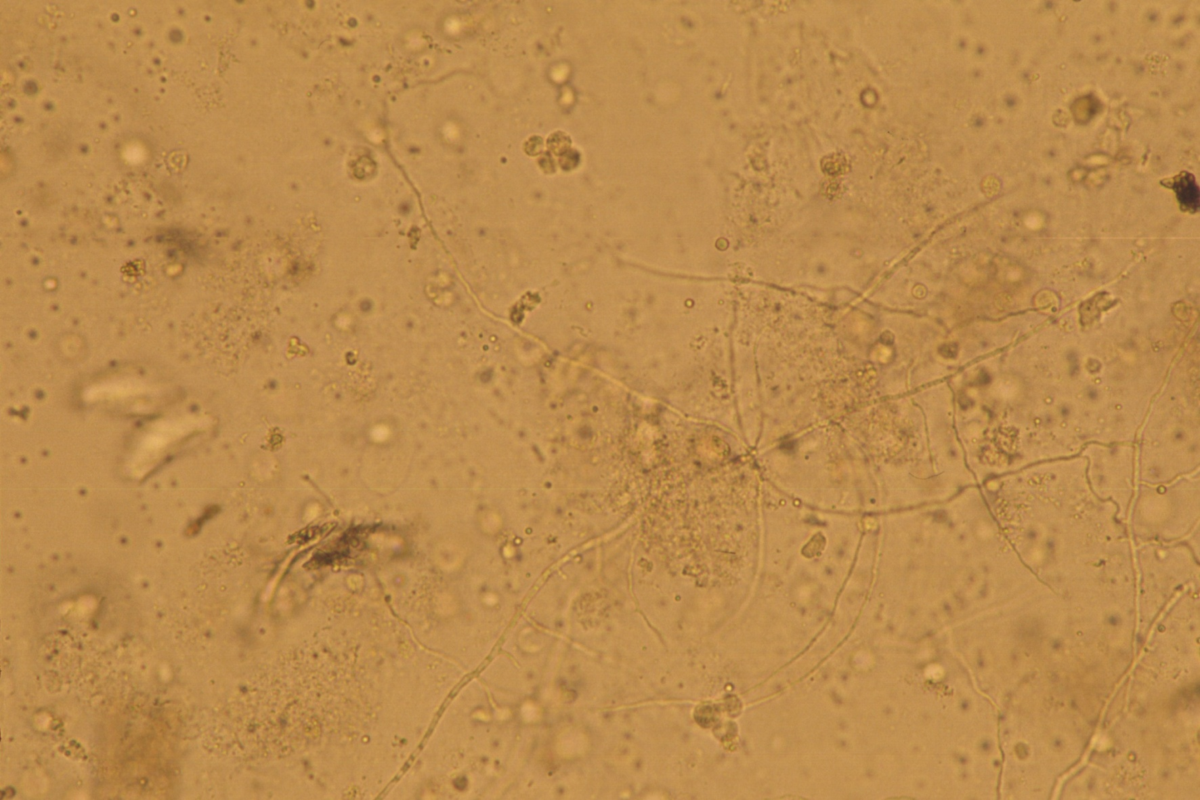
Notes:
Лейкоциты элементы гриба, морфологически сходные с аспергилюс?

Slide 52
Notes:
Мочевая кислота и зернистый цилиндр

Slide 53
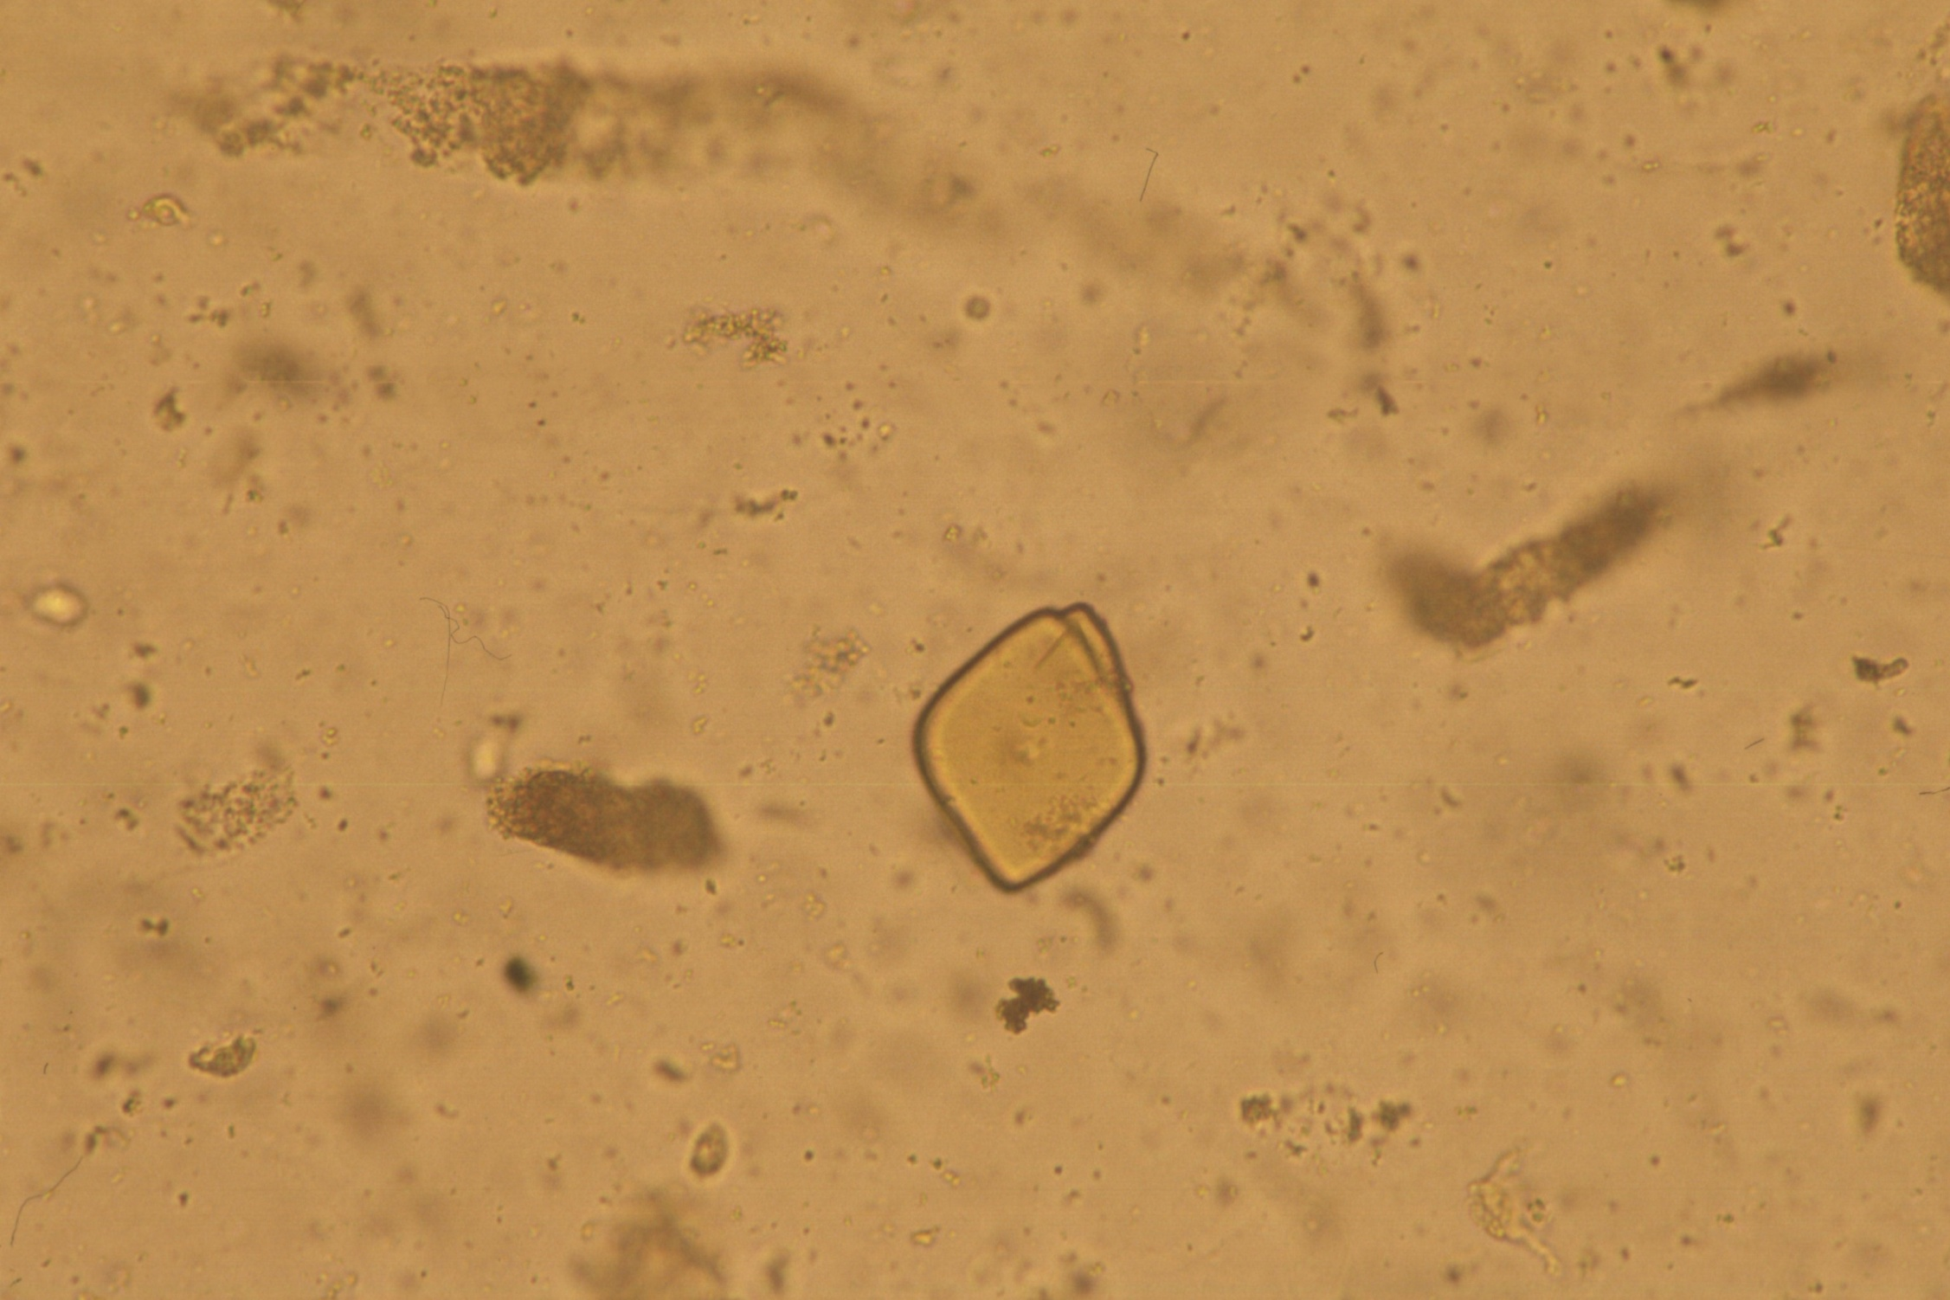

Slide 54
Notes:
Малое увеличение 10*10. окрашенный препарат. Восковидные цилиндры.

Slide 55
Notes:
Цилиндр восковидный 40*10 элементы гриба и эритроциты

Slide 56
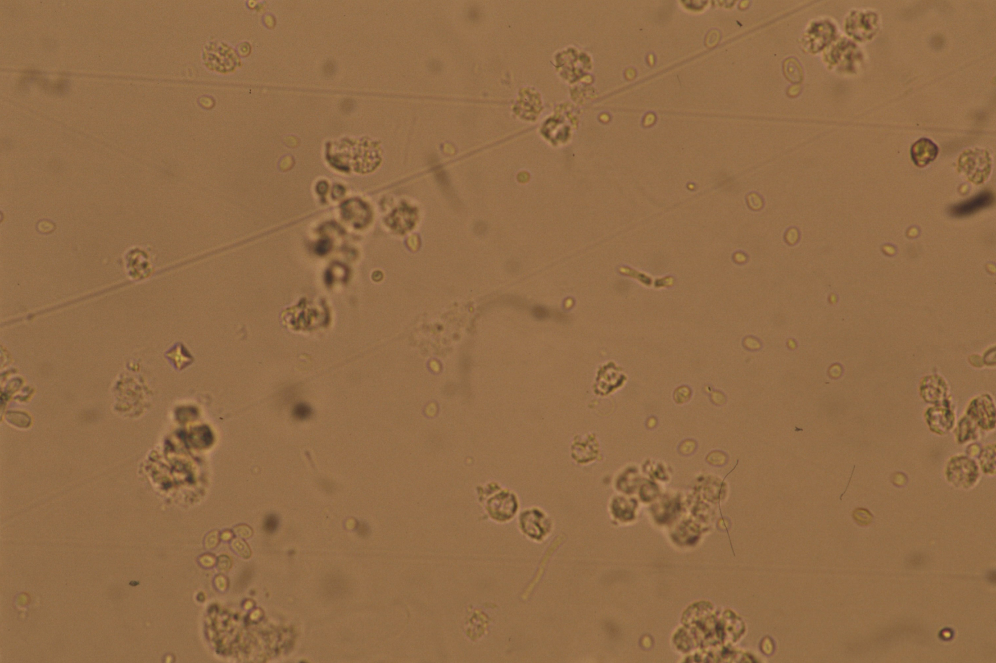

Slide 57
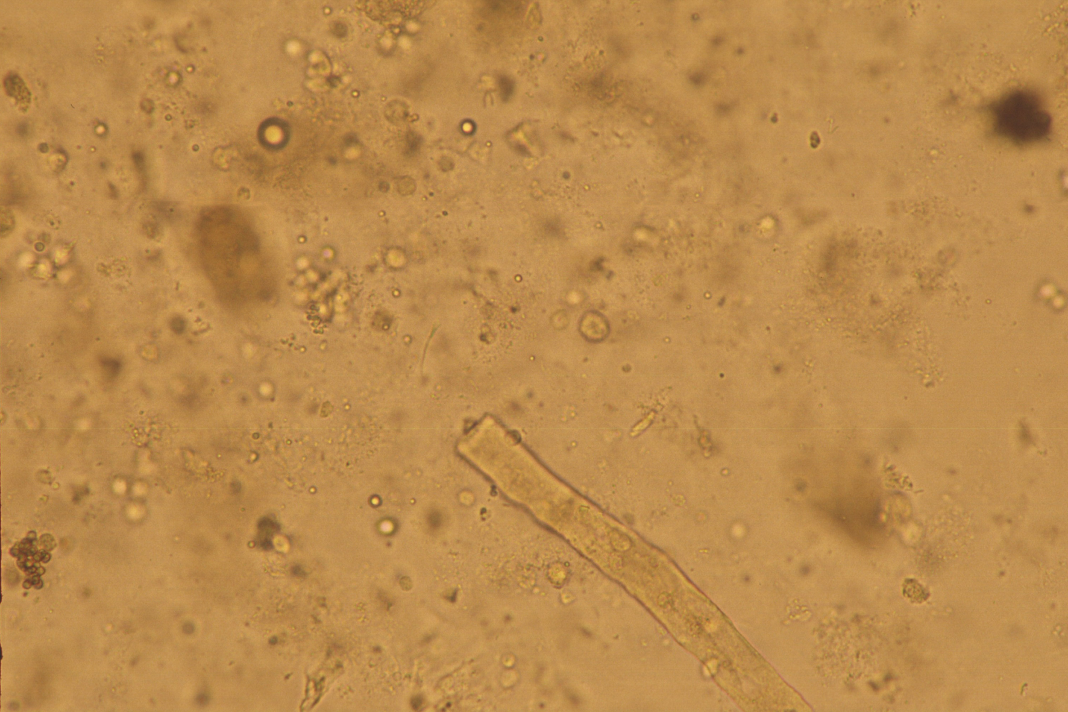
Notes:
Восковидный цилиндр увеличение 10*10

Slide 58
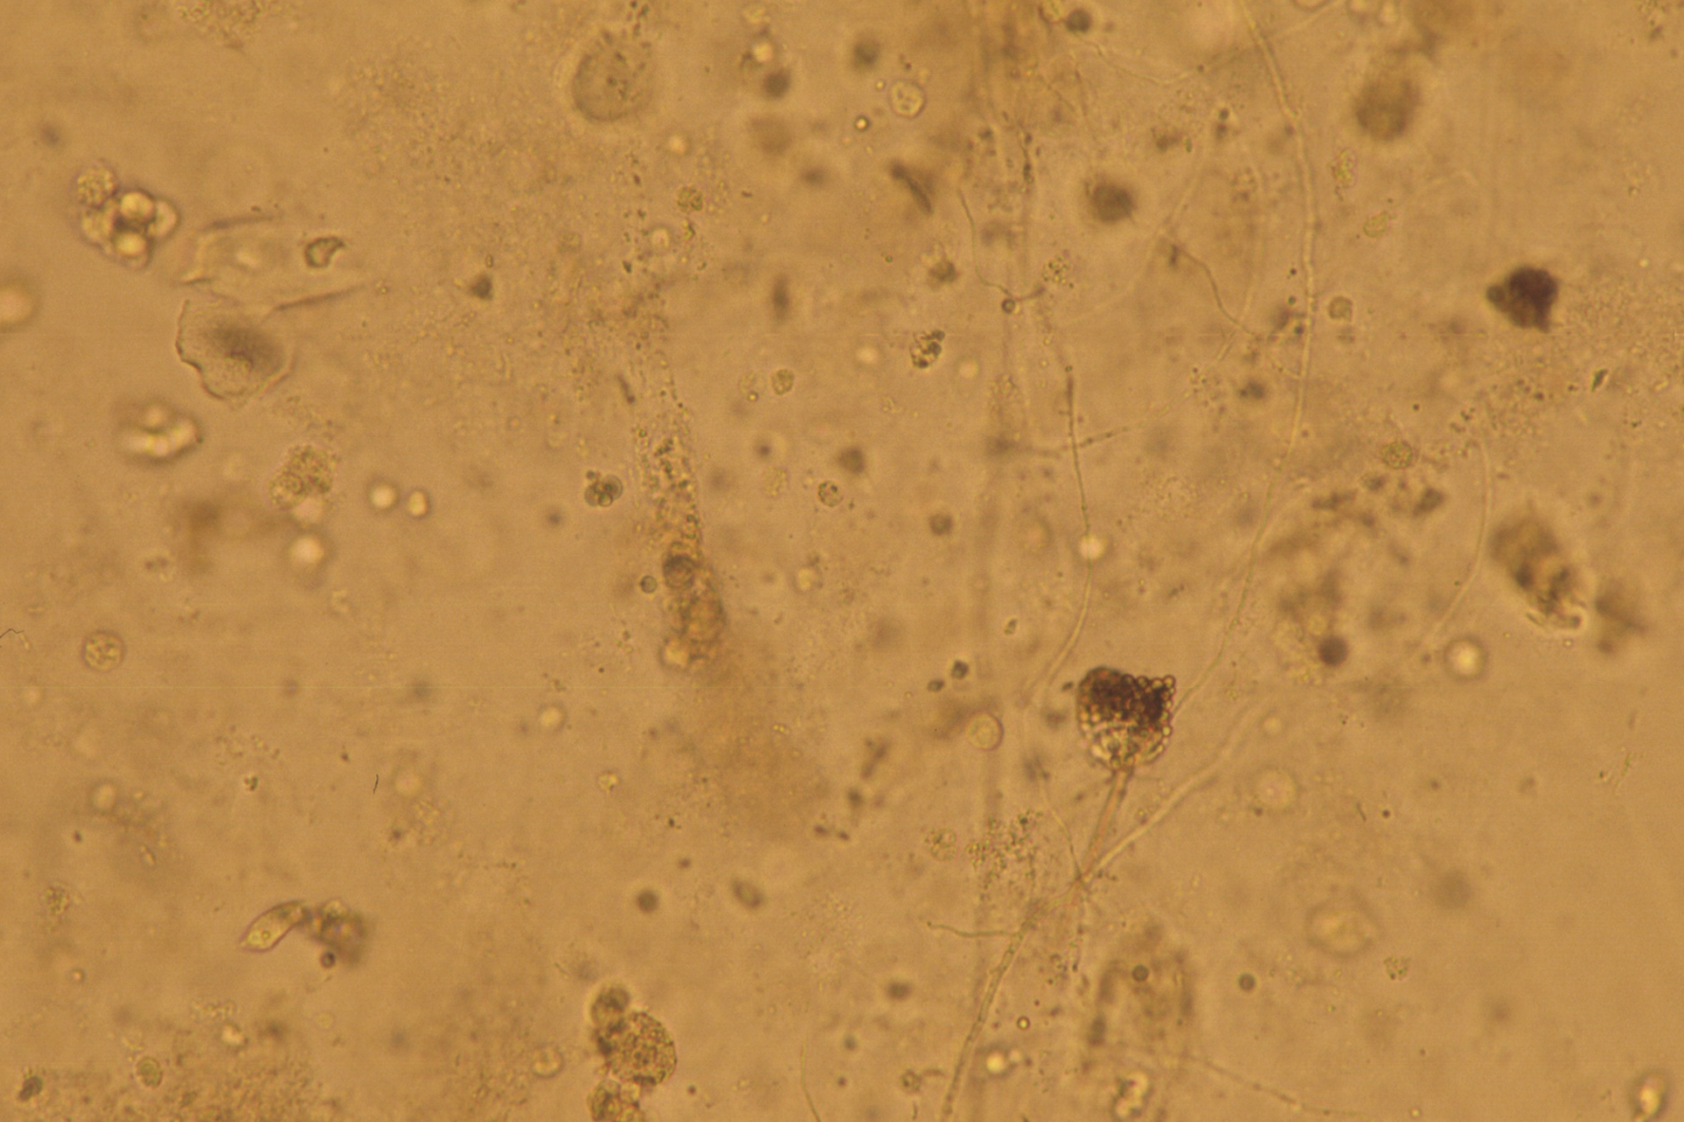
Notes:
Аспергиллюс фумигатус

Slide 59
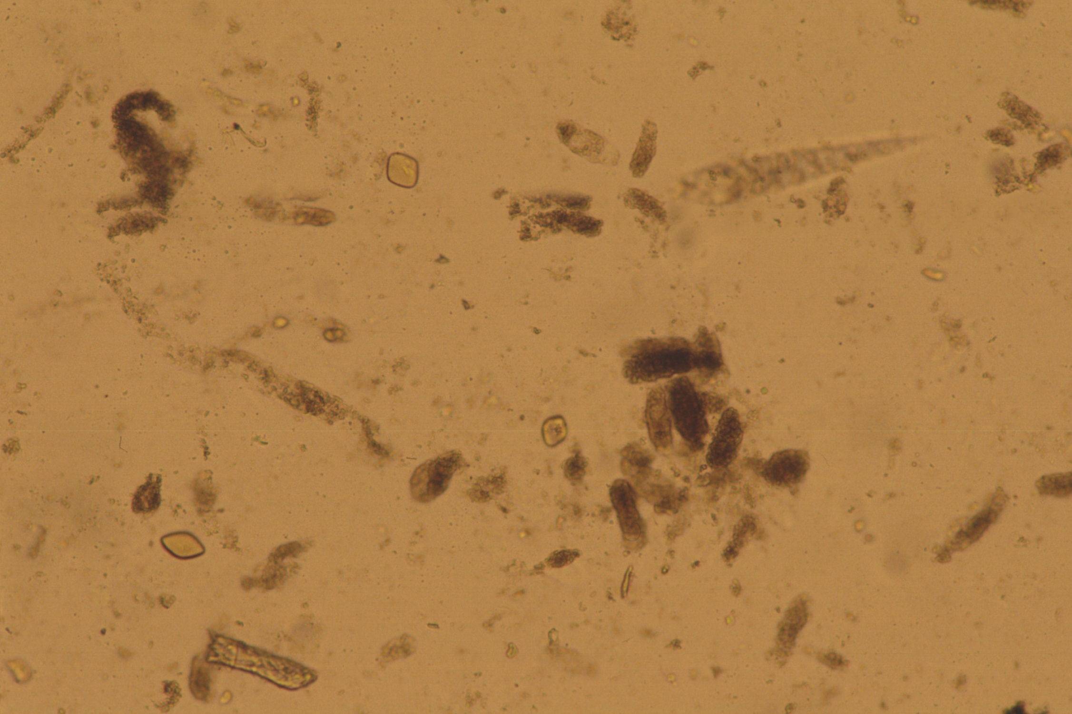

Slide 60
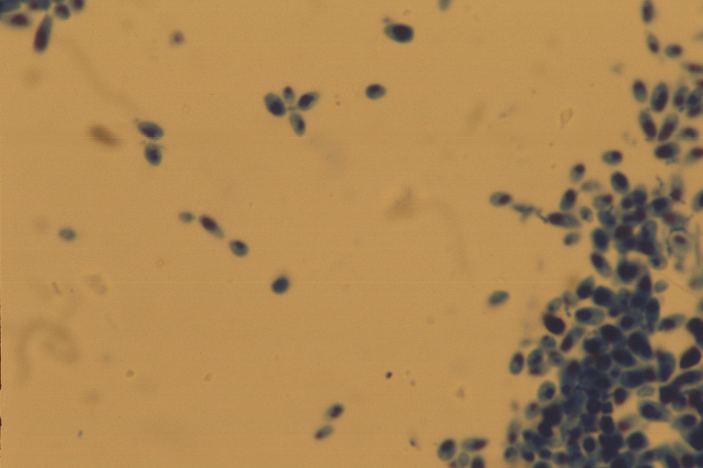

Slide 61
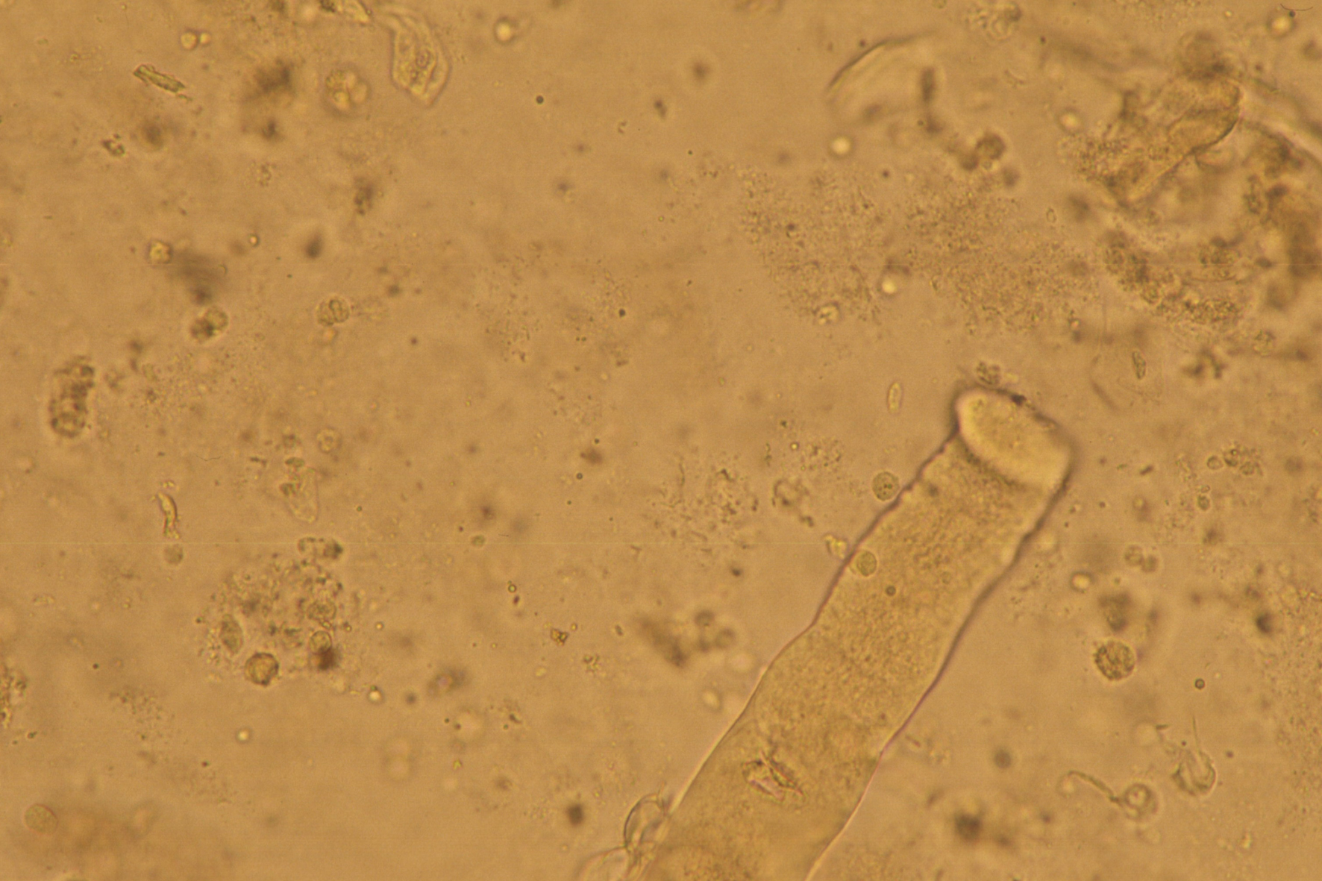
Notes:
Восковидный цилиндр лейкоциты

Slide 62
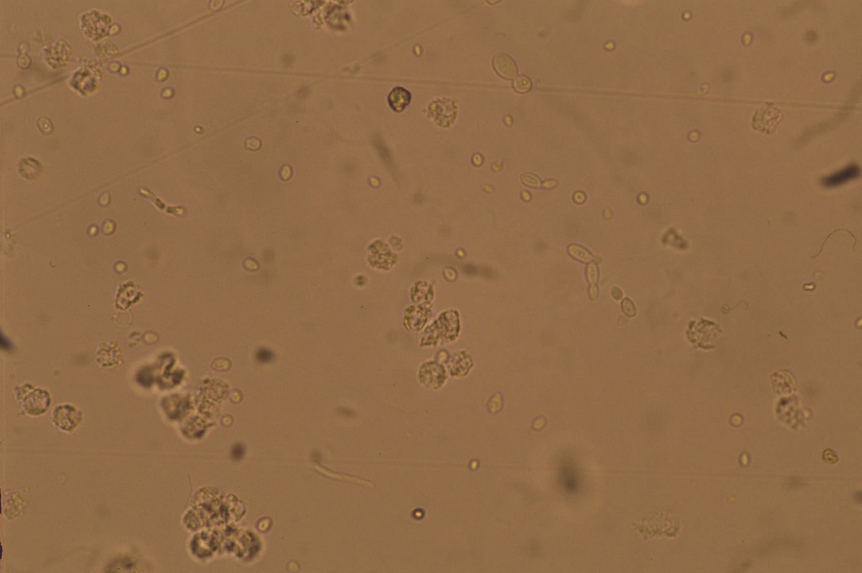
Notes:
Вопросы для самокронтроля – опишите элементы в поле зрения – к каким видам осадков они относятся?

Slide 63
Notes:
Кислый-мочекислый аммоний.

Slide 64
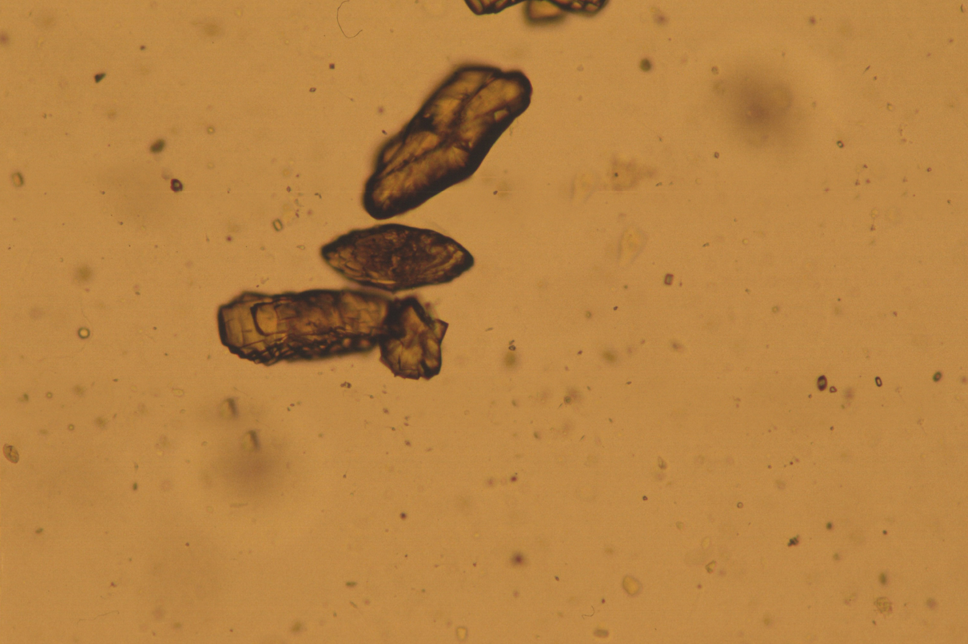
Notes:
Кристаллы мочевой кислоты

Slide 66
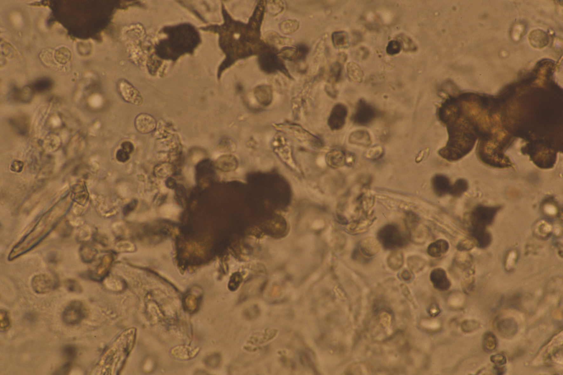
Notes:
Задача для самоконтроля – какая может быть рН мочи при такой микроскопии – 1) у взрослых и 2)детей?

Slide 67
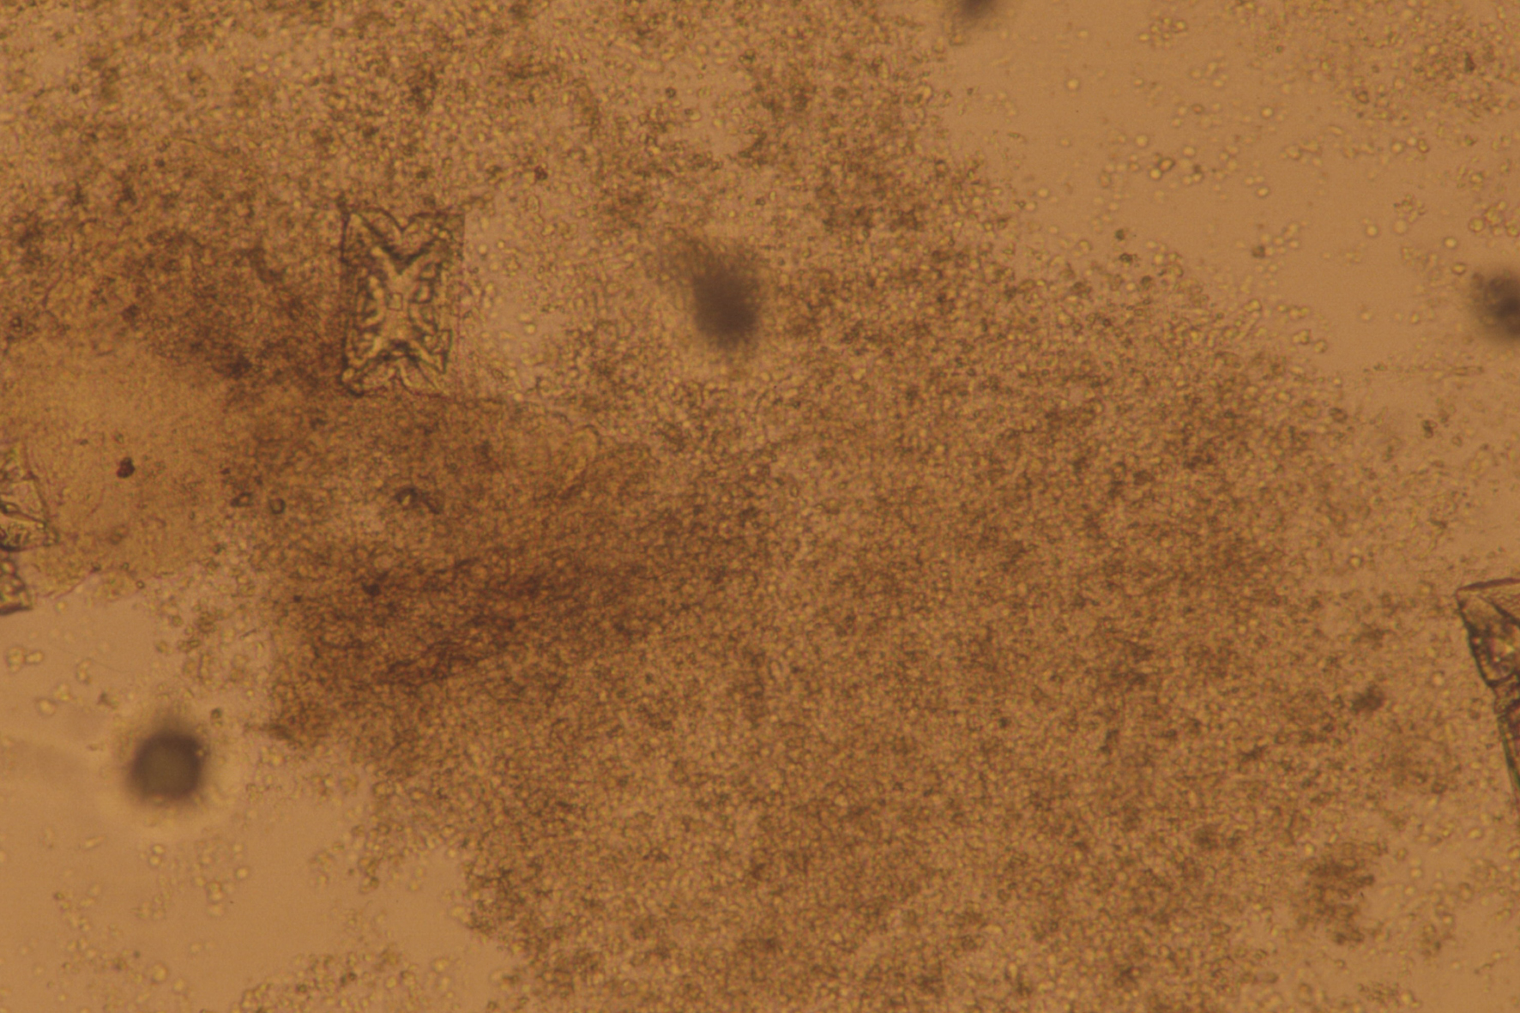
Notes:
Лейкоцитурия и щелочная рН трипельфосфаты и аморфные фосфаты

Slide 68
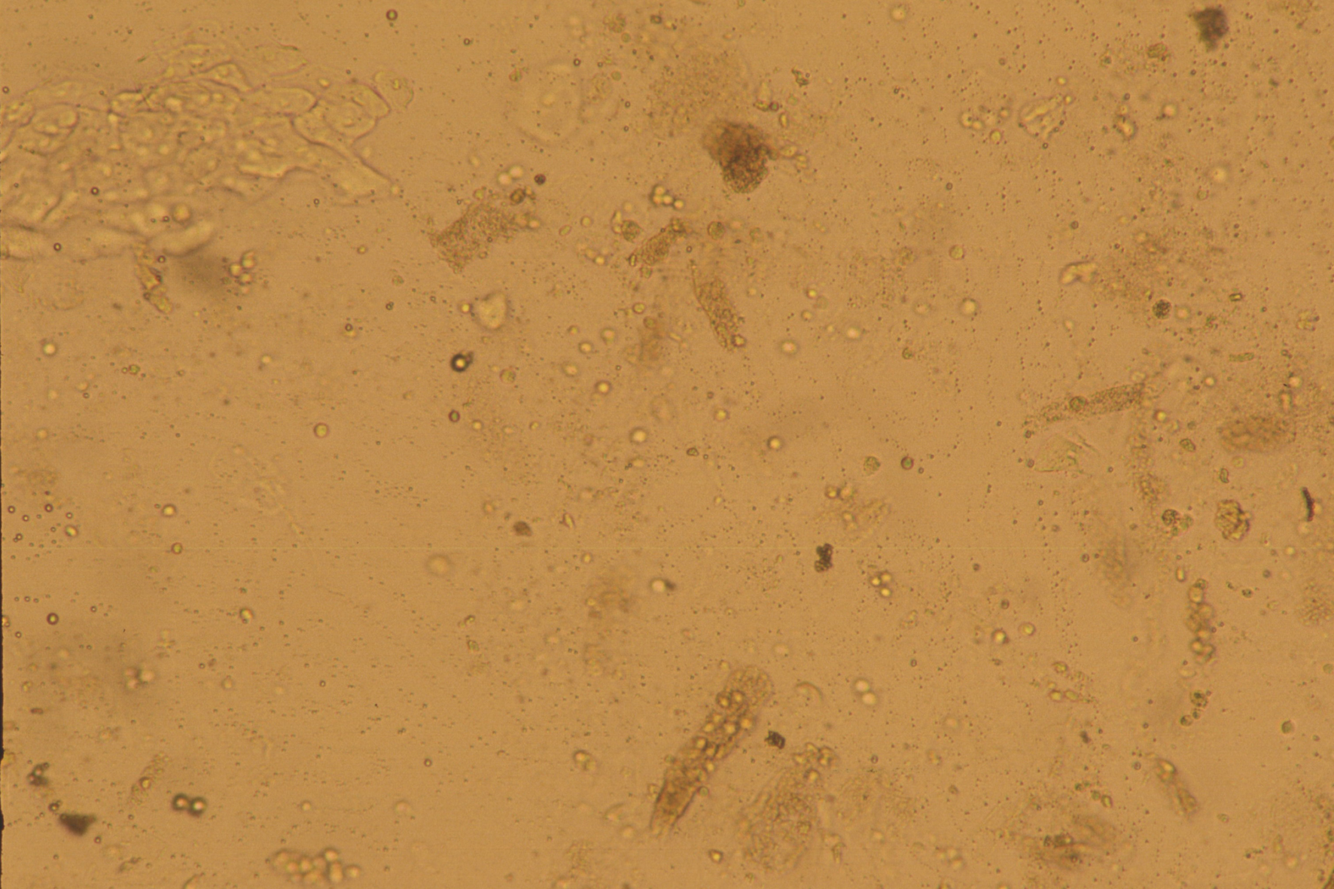
Notes:
Цилиндры, клетки плоского эпителия и лейкоциты. Увеличение 10*10

Slide 75
Переходный эпителий

Slide 76
Notes:
Кристаллы холестерина 10*40

Slide 77
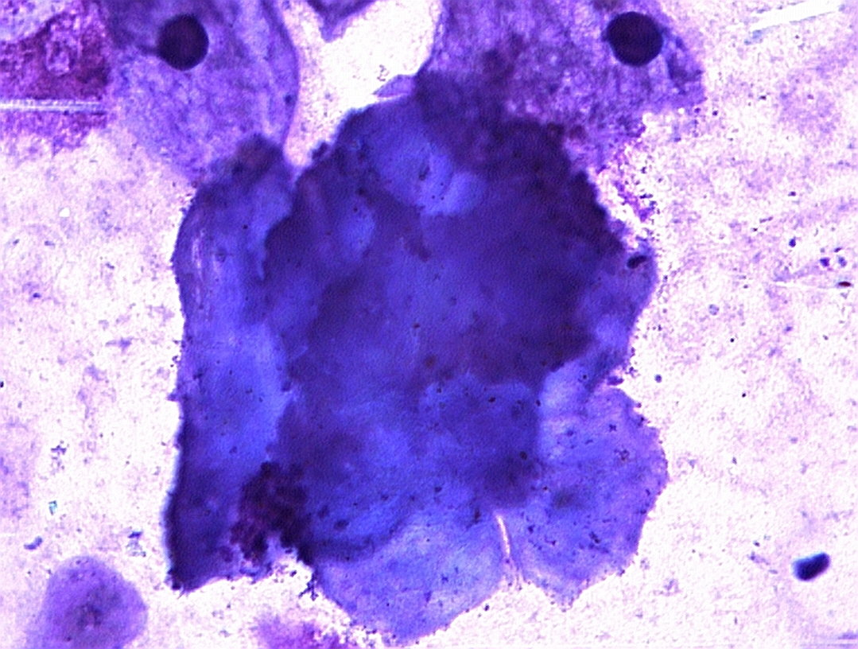
гиперкератоз

Slide 78
Notes:
Кристаллы билирубина внутриклеточно (лейкоцит или макрофаг)

Slide 79
Notes:
Кристаллы цистина 10*40

Slide 80
Notes:
Аморфные фосфаты 10*40

Slide 82
Спасибо за внимание!

